Slide 1
21. 視覚的伝達
（22. 地図の表現モデル）

Slide 2
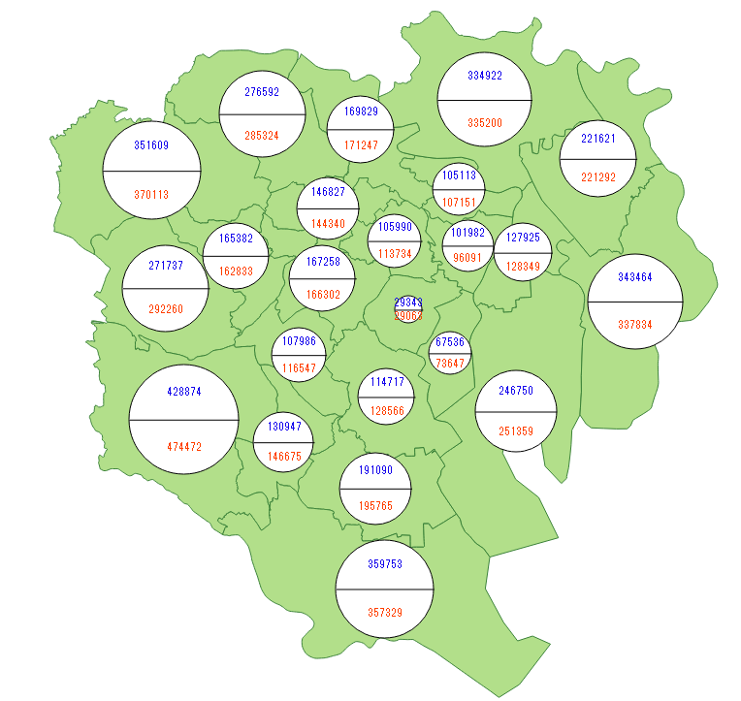
視覚的伝達
【使用データ】
21.mdを参照
【実習内容】
地理空間情報の表現
①属性データの視覚化（人口密度）
②その他のデータ表現
- グラフの重ね合わせ
- カルトグラムによる表現

Slide 3
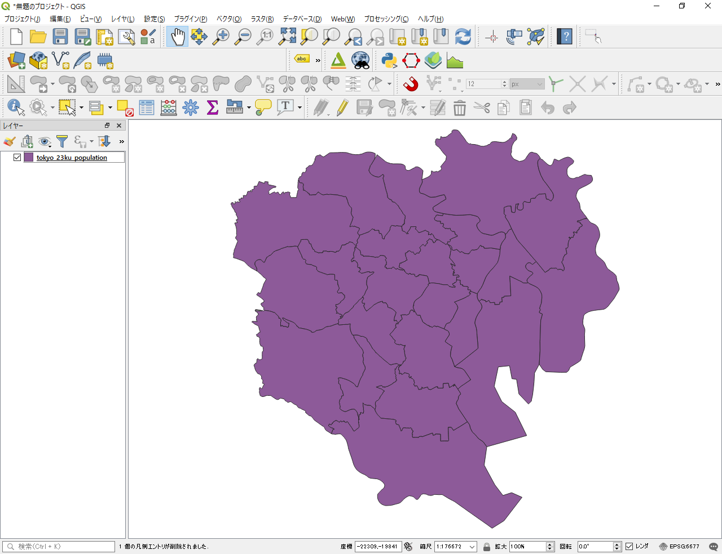
人口密度の計算
※本実習では、人口情報を用いたデータの可視化を行うため、先に人口密度を算出します
東京23区の行政界データをQGISで読み込む

Slide 4
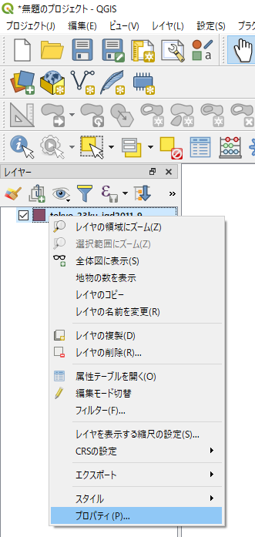
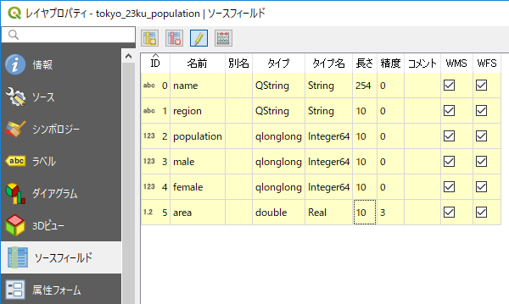
レイヤのプロパティを開き`ソースフィールド`を確認する。
※ タイプがStringだと、計算ができない。

Slide 5
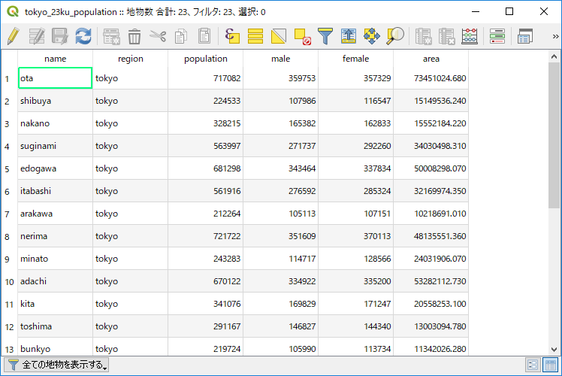
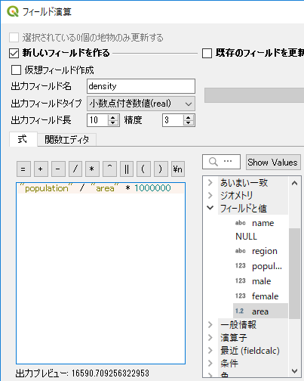
レイヤから属性テーブルを開き、フィールド計算機をクリックする。
新しいフィールドを作るにチェックを入れ、出力フィールド名を入力する。
出力フィールドタイプをrealにし、フィールドの幅と精度を入力する。
関数の`フィールドと値`から、”population”と”area”をダブルクリックする。
”population”/”area”*1000000とし、ＯＫをクリックする。

Slide 6
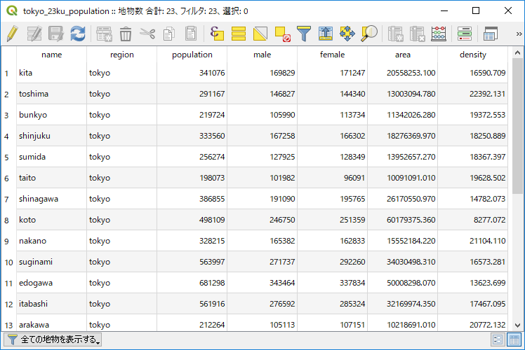
新しいフィールドに、1㎢あたりの人口密度が計算された。
編集マークをクリックし、計算を保存し属性テーブルを閉じる。

Slide 7

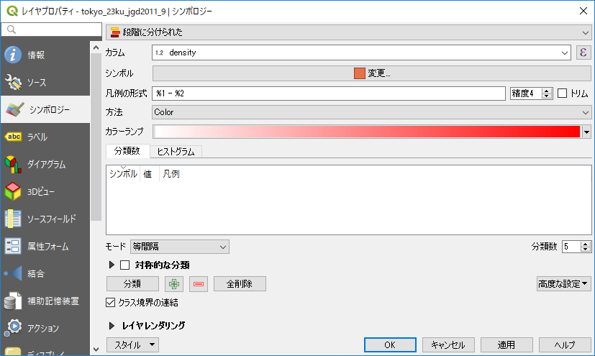
`プロパティ＞シンポロジー`を選択し、「段階に分けられた」に切り替える。
カラムから、densityを選択する（属性テーブルの列名が表示される）。
以下では、モードを変え、様々な分類方法を試していく（分類数は6とする）。

Slide 8
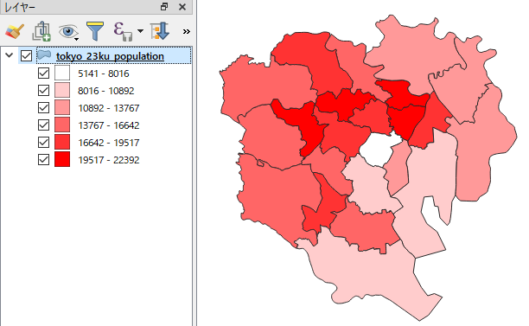
等間隔分類
等間隔分類・・・最大最小値を除し、属性値の範囲が等間隔になるように階級区分を割り当てる。

Slide 9
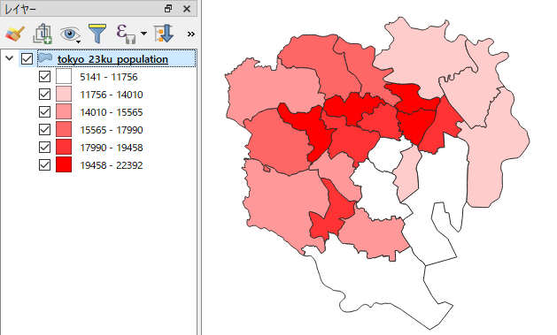
等量分類（分位数（等数））
等量分類・・・階級数のデータ数が、等しくなるように階級区分が割り当てられる。
Notes:
各階級に含まれる個数は同じになる。

Slide 10

自然分類（自然なブレーク）
自然分類・・・頻度分布などにより、グループを形成させ、データの変化量が大きい箇所に各グループの階級区分を割り当てる。

Slide 11
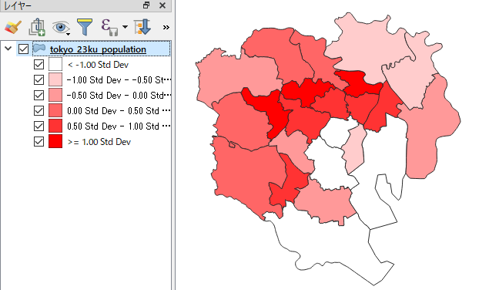
標準偏差分類
標準偏差分類・・・平均値から標準偏差を加減した値により、階級区分を割り当てる。

Slide 12
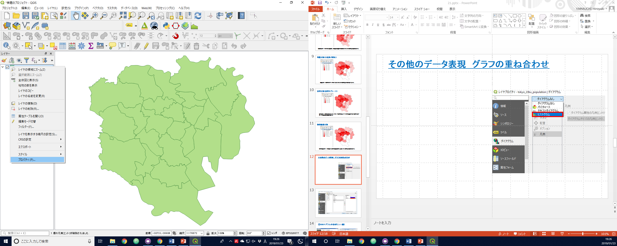
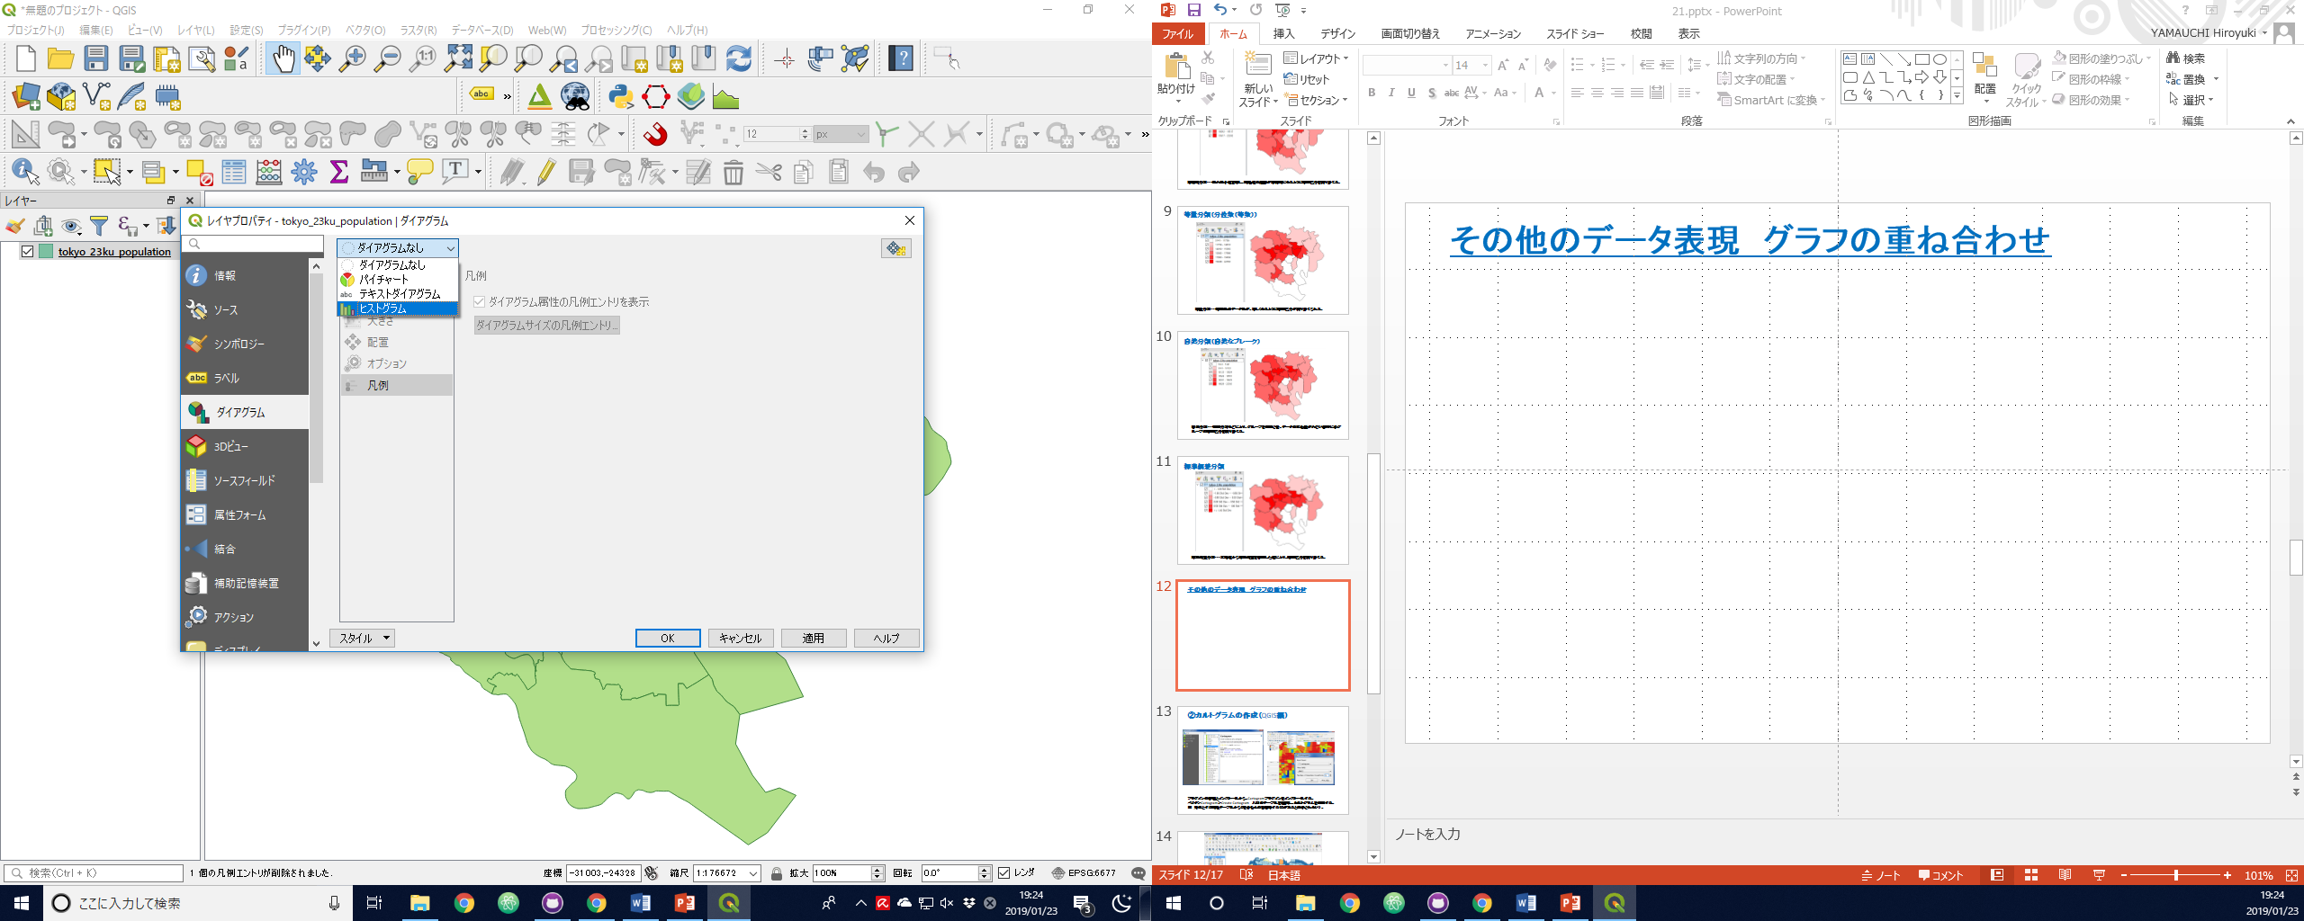
その他のデータ表現 グラフの重ね合わせ
以下では、その他のデータ表現として、地図にグラフを重ねる手法について解説します。
`プロパティ＞ダイアグラム＞ヒストグラム`を選択する

Slide 13
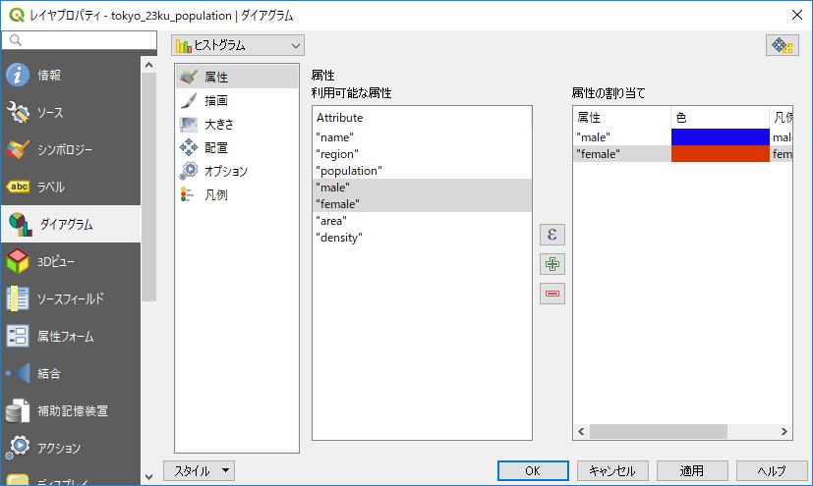
今回は男女の人口を表示するため、以下のように属性と表示色を指定する。

Slide 14
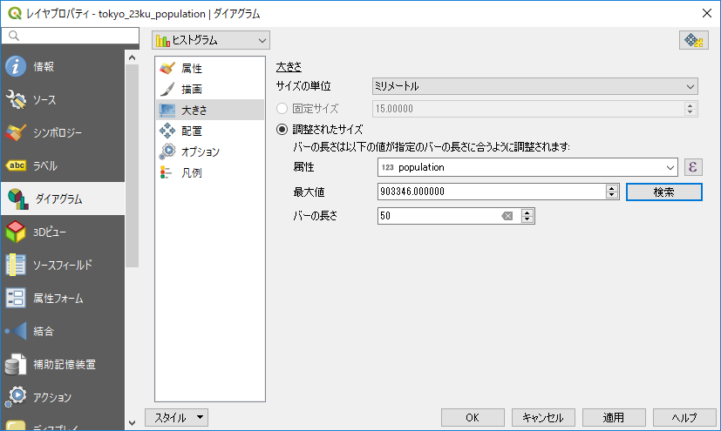
グラフは、以下のように人口の最大値を上限に表示できるようにする

Slide 15
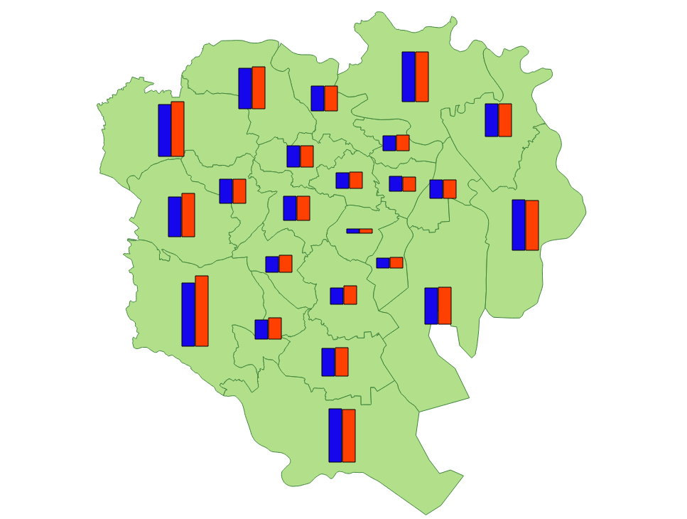
以下のように、23区ごとにグラフが表示される

Slide 16
次に、同様の手法でパイチャートを選択する。基本的な値は変更せず、大きさのみ30にする。

Slide 17
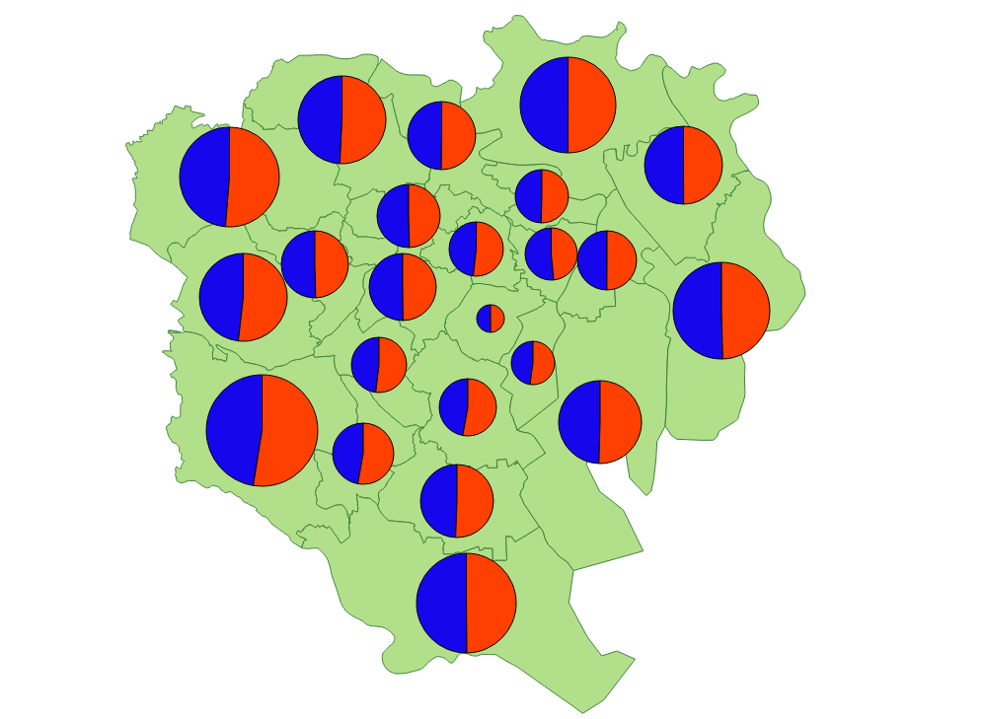
以下のように、23区ごとにパイチャートが表示される

Slide 18
同様の手法でテキストダイアグラムも作成する。基本的な値は変更せず、大きさのみ30にする。

Slide 19
以下のように、23区ごとにテキストダイアグラムが表示される

Slide 20
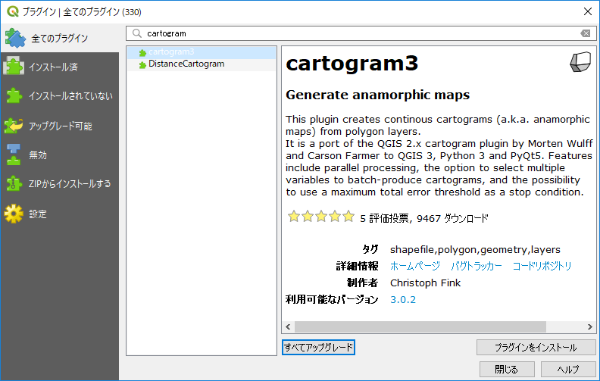
②カルトグラムの作成
プラグインの管理とインストールから、cartogram3をインストールする。

Slide 21
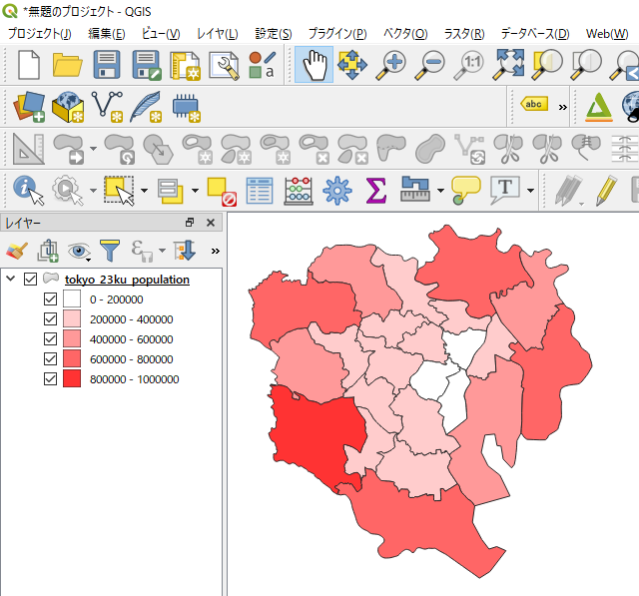
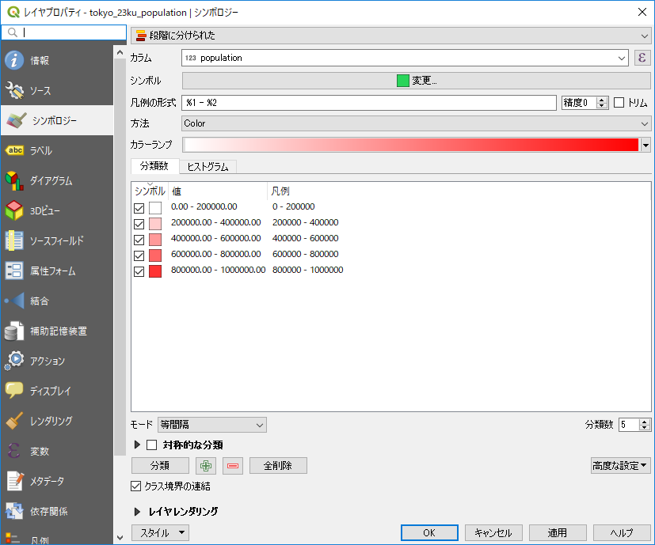
人口の値で変形地図を作成するため、ポリゴンをスタイリングしておく。

Slide 22
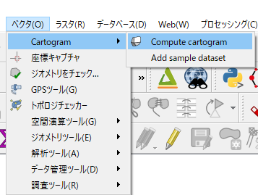
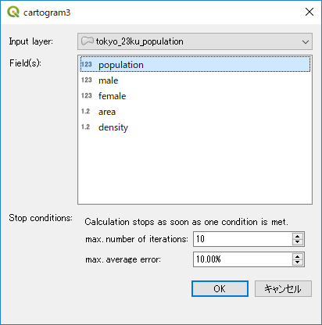
`ベクタ＞Cartogram＞Compute cartogram`から、人口のテーブルを選択し、カルトグラムを作成する。

Slide 23
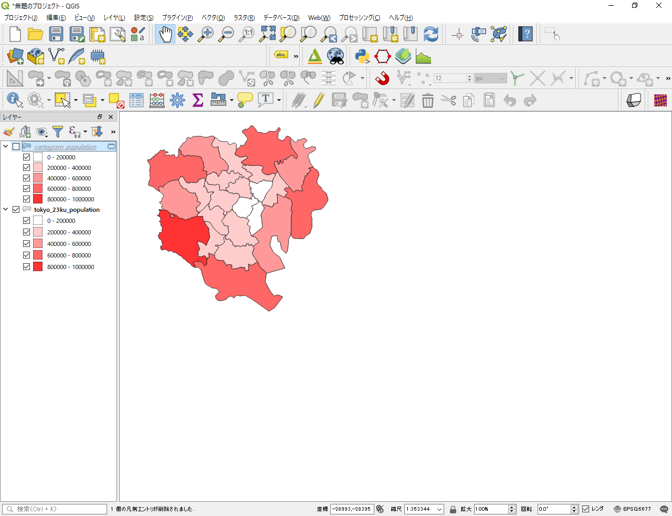
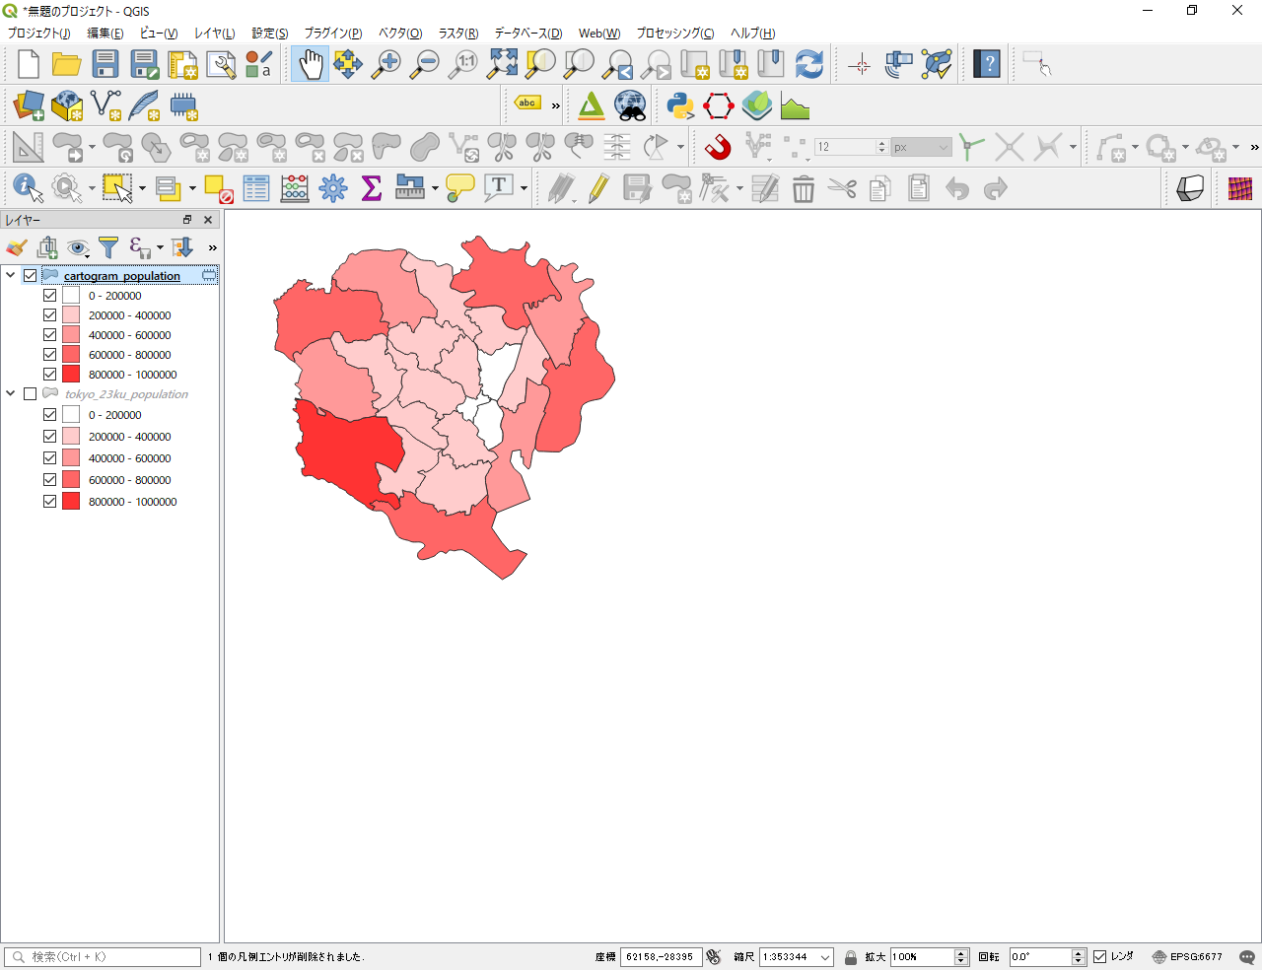
下の図のようにカルトグラムが作成できる
変形前
変形後

